Slide 1
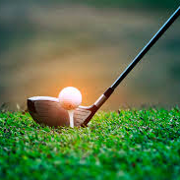
JYMY GOLF TEMPAISEE
ORIMATTILAN JYMY 120V
JYMY GOLF TEMPAISEE
25.10 klo 18.00 – 30.10 klo 18.00
PELAAMALLA YHTÄJAKSOISESTI 120 h SIMULAATTORISSA ( 5 vrk)
La ja Su AVOIMET OVET klo 10-14
KAHVITARJOILU
RADIO VOIMA JOKAPÄIVÄ LÄHETYS

